Slide 1
The Evolution of Layered Protocol Stacks Leads to an Hourglass-Shaped Architecture
Sekiya Lab
M1 Shogo Fujii

Slide 2
Article
Title
“The Evolution of Layered Protocol Stacks Leads to an Hourglass-Shaped Architecture”
Conference
ACM SIGCOMM 2011 conference
Publish
ACM SIGCOMM Computer Communication Review, SIGCOMM '11 Volume 41, Issue 4, August 2011, Pages 206-217
Author
Saamer Akhshabi, Constantine Dovrolis- Georgia Institute of Technology, Atlanta, GA, USA
Notes:
こういうタイトル〜
ACMSIGCOMMで

Slide 3
Outline
Introduction
Model “EvoArch” description
Behavior of the model
Verification of EvoArch
Robustness
Location and width of waist
Adapting the current network
Ideal network architecture
Evolutionary kernel
Improvement
Death-regulated birth process
Quality differential
Summary
Adapting the current network again
For future network
Conclusion

Slide 4
Outline
Introduction
Model “EvoArch” description
Behavior of the model
Verification of EvoArch
Robustness
Location and width of waist
Adapting the current network
Ideal network architecture
Evolutionary kernel
Improvement
Death-regulated birth process
Quality differential
Summary
Adapting the current network again
For future network
Conclusion

Slide 5
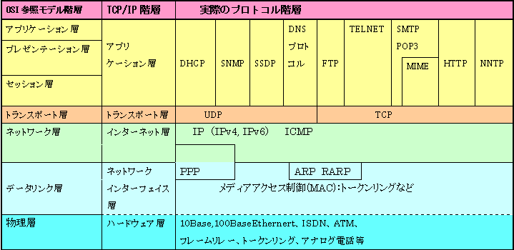
Background knowledge
Notes:
コンピュータの通信機能を階層化したもの。
中でもTCP/UDP, IPはなくてはならないもので〜

Slide 6
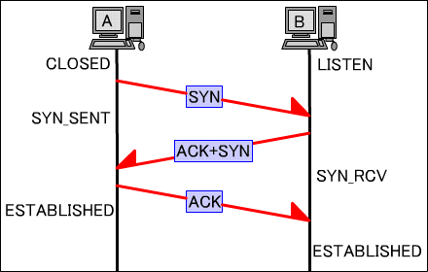
Background knowledge
TCP
For connect to servers or host
Three-way handshake
Reliable transmission
UDP
Simple
Lack of retransmission
Speedy
IP
Connecting to networks
Addressing
routing
Notes:
TCPはPCとPCをつなぐもの。
安心、確実にデータを送る
UDPは TCPの処理の一部を省き、速さに特化したもの
IPは PCに番地を与えてネットワークにつなぐ
経路を決める、
TCP, UDP, IPは通信してデータを送ったり受けたりする時には必ず使わなければならないもので、真ん中にある

Slide 7
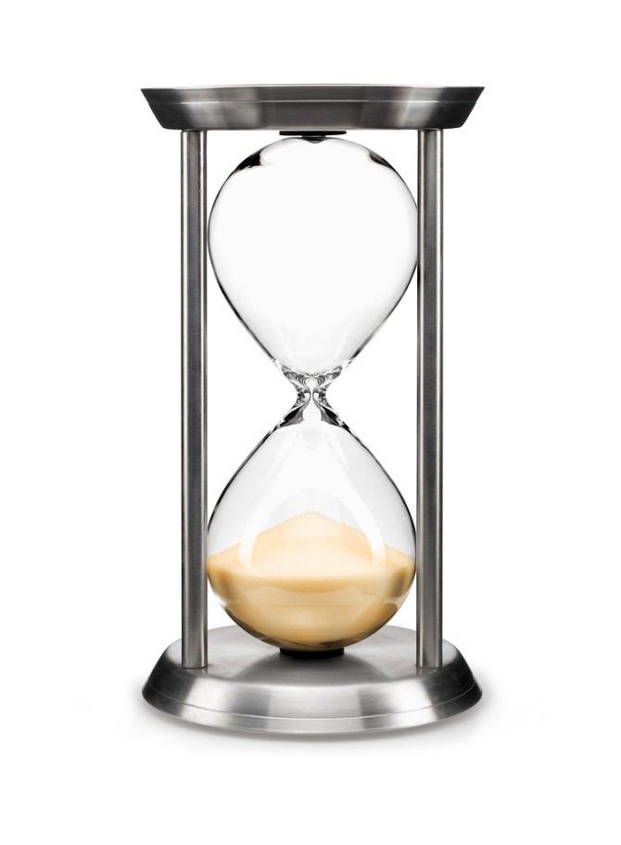
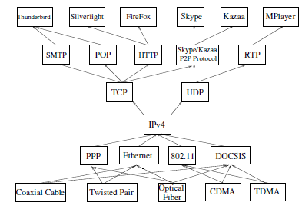
Introduction
VS
Notes:
有名なプロトコルをまとめた図です。
何かに似てませんか？
砂時計ですよね？
ポイントは、真ん中がくびれている、狭くなっている事です。
一応今後はウェストと言いますが、なぜこんな形になったのか？わざとなの？って言う論文です。
結論からいうと、偶然ではなく必然です。

Slide 8
Introduction
The Internet protocol has a layered architecture.
Hourglass is a coincidence or a logical consequence
Frequent innovations at lower and higher layers
“ossified” at the waist of the hourglass
Abstract model, “EvoArch”
A few principle
Evolution of layered network in a competitive environment
Purpose
Why can TCP or IP survive much longer?
Suggesting new concept of designing future Internet protocol
Notes:
この論文では今の階層構造がなぜ真ん中だけくびれているような、砂時計のようになっているのか？
というものについて、考察する。偶然？必然？
各層についてみてみると、低いレイヤーや高いレイヤーではよくイノベーションが起こっていますが、TCP/IPというのはずっと固定されている。
その構造をうまく数値でモデル化しようという試み。
EvoArchを定義した。
モデルあ、きわめて単純、いくつかの原則でプロトコル同士が互いに競い合っている環境で、進化していく仮定を紐解く。
目的は、
なぜ？TCP,IPは長い間生き残って来れたのか？
進化の過程が分かれば、次がどうなっていけば良いのか？予想できるよね、という事で、新しい構造をデザインできる為に、新しい考え方、概念を提供します

Slide 9
Key questions
Why does the Internet protocol stack resemble an hourglass?
IPv4 in Internet
IPX and the X.25 in Frame Relay
ATM, etc…
Why more frequent innovations at the lower or higher layers?
Why is it difficult to replace at the waist?
At layer 1, 2 and application, new protocol
Mostly IPv4, TCP and UDP

Slide 10
Key question
How can we make it more likely that a new protocol replaces an existing and widely used incumbent protocol?
What makes a protocol stack or network architecture evolvable?
EvoArch
Notes:
まとめますと、二つキークエスチョンがあります。
一つは、どうやったら、大正義TCP/IPを壊して、置き換える事ができるのか？
二つ目は、今後進化できるような構造を作るにはどうすれば良いのか？
この二つの疑問に答えを出すのがEvoArchですよ。

Slide 11
Outline
Introduction
Model “EvoArch” description
Behavior of the model
Verification of EvoArch
Robustness
Location and width of waist
Adapting the current network
Ideal network architecture
Evolutionary kernel
Improvement
Death-regulated birth process
Quality differential
Summary
Adapting the current network again
For future network
Conclusion

Slide 12
A few principle of EvoArch
the source of “evolutionary value” for an protocol
The lower “generality“ of protocol as we move to higher layers
the condition under which two protocols compete
the condition under which one protocol causes the death or removal of a competing protocol
A protocol is constructed by others at lower layer
Functionality of each layer
Technological constraint
Uncompleted model…
but useful
Notes:
原則は5つあります。
進化値というパラメータをプロトコルに与える。
一般性、を与えて、一般性は上の層に行くほど小さくなる。
つまり、より基本となっている値を示したもの。電気があるから、チップが動くし、チップが動くから、PCが動くと、電気のgeneralityは高くって、PCは小さい、
二つのプロトコルがつぶし合っている
競争してるプロトコルによって、プロトコルが死んだり、相手のやつが死んだりする。
低いレイヤーが上のものを構成している。
電気があるからPCが動く、プロジェクタも動く。
この5つの原則だけです。
注意点が2点、各レイヤーの機能がどうだとか、このプロトコルの役割がどうだとかは考えない事にします。
総じて、こういうモデルは完璧ではないけど、一部の現象を説明するのには役に立つんだよってことだけ思ってください。

Slide 13
Why is EvoArch useful?-10 reasons
New way to think about protocol stacks to study their evolutionary properties
Explanation for the emergence of hourglass-like architectures in a bottom-up manner
how the location and width of the waist can follow from certain key parameters
Intriguing explanation for the survival of TCP/IP
How to make a new protocol more likely to survive in a competitive environment
Recommendations to designers of future Internet architectures
Predicting that few protocols at the waist
The effect of different protocol qualities, the lower is smaller
The most stable protocols at the waist do not often have the highest quality
new way to think about the competition between IPv4 and IPv6
Notes:
じゃあ何に役に立つの？ッという事なんですけど。
論文では10個上げてました。似たようなのも合ったりするから、10個にはこだわったのかなぁ？と思う。
大きく二つに分けられて、一つは、今の構造がどうやってできたのか？手言うものそれが、赤いやつ
青い方がこれからどうなっていくの？ていう、予想のやつ。
いずれにしろ、変なモデルじゃないから、ってことが言いたいんだと思う。

Slide 14
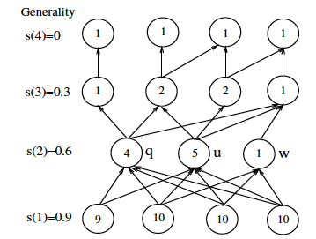

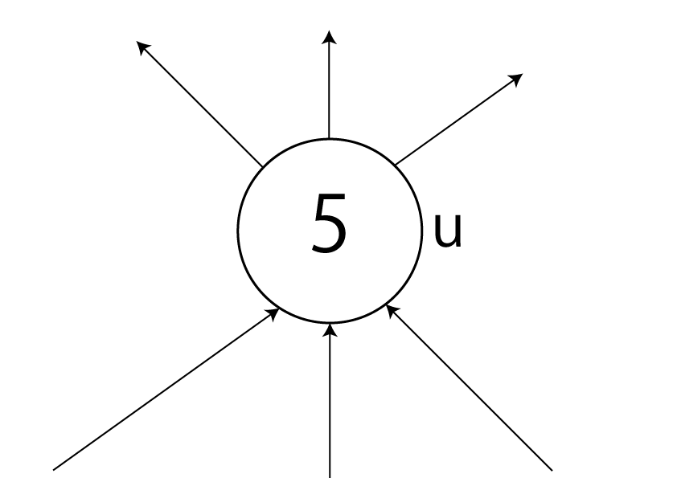


Model description
:products of u
:layer of u
:substrates of u
Notes:
具体的なモデルはこれ
今だったら4層の構造を例に出しています。
Pはuが生み出した、プロトコルのこと
Lはどのレイヤーにいるか
SはPの逆でどれから作られたか、基になったか
一般性は計算方法なしだったんだけど、おそらく

Slide 15
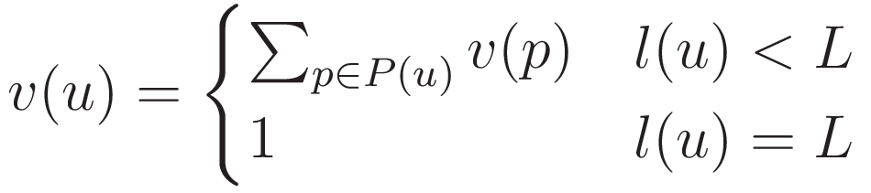
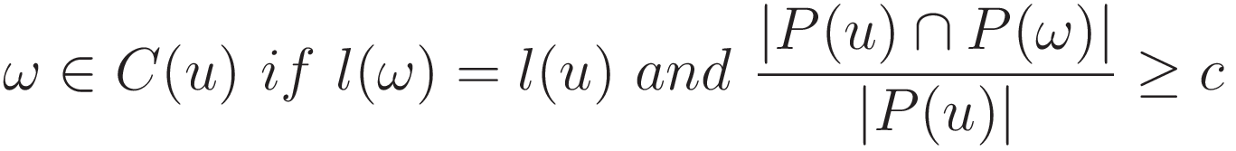


Model description
Evolutionary value
Survive the competition
:the set of competitors
:competition threshold
e.g.) c=1 means all products shared
Notes:
進化値は真ん中の数字で、productから計算できる。上から決まるっぽいですね
競争して生き残るとか死ぬとかが問題なので、その計算
Uのプロダクトが、競争相手wのプロダクトとどれだけ共有しているのか？
Cはしきい値でこれを下回ると死ぬ、競争相手の方が優秀だよね、ってなる

Slide 16
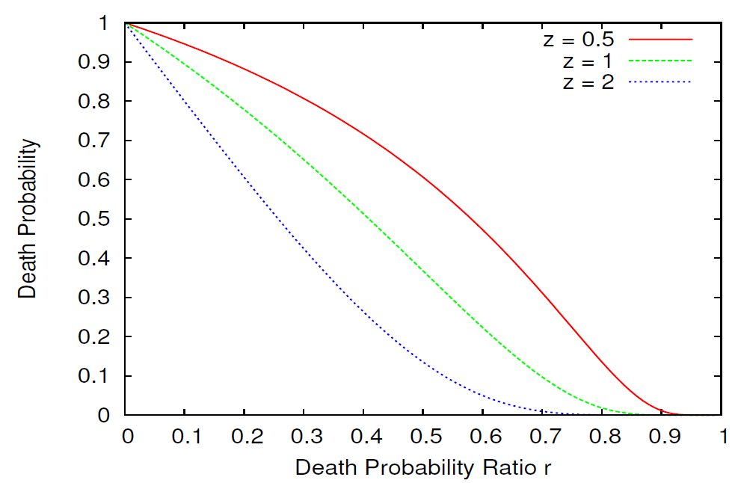
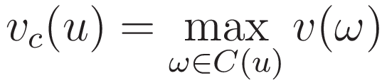
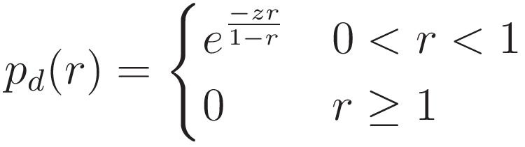
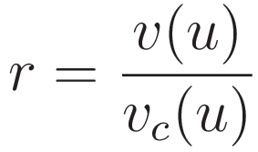
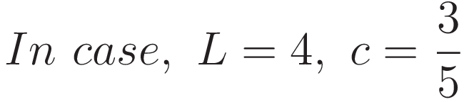

Model description
Competitors of u
Death probability
:death probability ratio
:mortality parameter
means how intensity of the competition
Notes:
競争相手は一番高い進化値を持っているやつ
r=1は競争相手と同価値である、rが小さいと、競争相手の方が優秀、たくさんプロダクトがある。
Zは競争の激しさを表す係数
Zが小さいと競争が激しい、zが大きいと競争小さい

Slide 17
Model description
u vs. q vs. w
Notes:
これでレイヤー2が競い合ったとすると、
高確率でuが勝つwはすぐ死ぬ。
uとwは1/5,で判定に引っかかるので、死ぬかどうかの確率判定に移動して、決定される。
uとqも競争相手で、2/5で引っかかるけど、r=4/5なので、死ぬ確率は低いでしょうという流れ

Slide 18
Process of EvoArch
Basic birth process
Birth of new nodes and random assignment to layer (1%~10% of the total number of nodes)
Examine each layer, in top-down order
Connect any new nodes assigned to that layer, choosing substrates and products based on generality
Update the value of each nodes
Examine in order of decreasing value whether any node should die
Notes:
割当
どのレイヤーに割り当てるかつなげるか、一般性に基づいて決める。
一般性が高いと、多めにコネクトする
値を更新して
死ぬかどうかを判定する

Slide 19
Outline
Introduction
Model “EvoArch” description
Behavior of the model
Verification of EvoArch
Robustness
Location and width of waist
Adapting the current network
Ideal network architecture
Evolutionary kernel
Improvement
Death-regulated birth process
Quality differential
Summary
Adapting the current network again
For future network
Conclusion

Slide 20
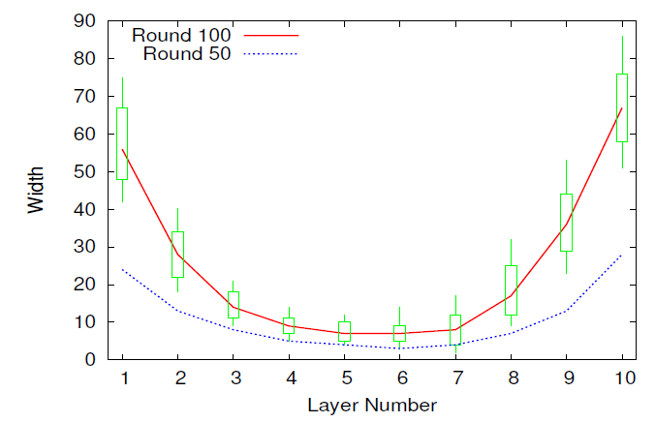
Behavior of the EvoArch
L=10 layers
S(l)={0.9, 0.8…0.1, 0}
c=0.6
z=1
Initial :
10 nodes at each layer
Birth rate is 5%
End:
Reach 500 nodes
or, 100 rounds
Average of result
in1000times
Notes:
初期条件を設置
どのレイヤーも同じだけnode=10がある。
中央値、Bottomからmiddleは減少、
Middleからtopは増加。
1000回行っても、砂時計型になっている。

Slide 21



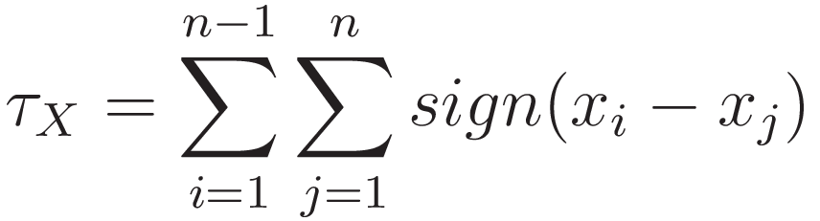
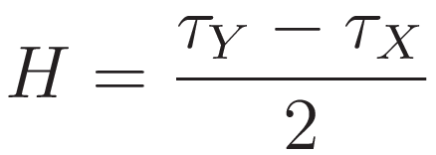
Hourglass resemblance score H
mann-kendall statistics
: width of layer-l
: the narrowest waist
H=1 means the network is
structured as an hour-glass

Slide 22
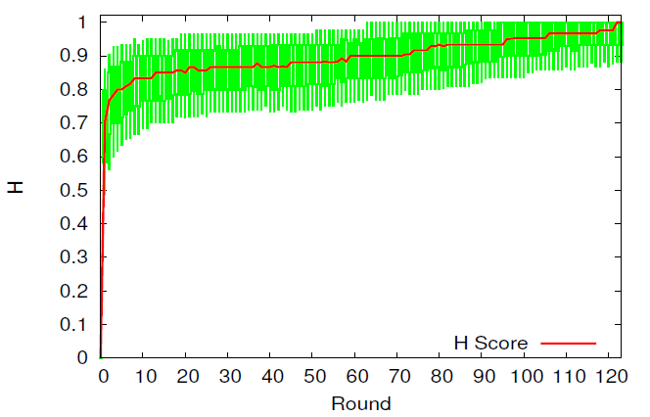
What is “Hour-glass” in mathematics?
Metric H
Notes:
Metric H, どれだけ砂時計に似ているか？
最初の数10回でものすごい勢いで砂時計型に近づいている

Slide 23
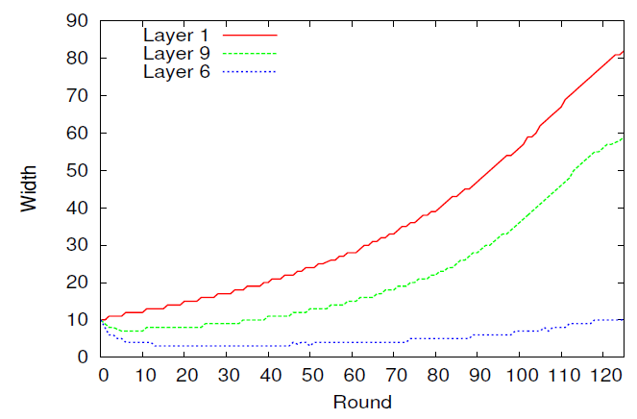
The median width of three layers
Notes:
Waist layer-, 最初は減って、増えている。
減る理由、上も減ったのでプロダクトも減った。
増える理由、
上のレイヤーが広がっていったから, birth rate も増加。
Waist部分は追加されない。
追加されたノードのほとんどが、最大のvalueと比べて十分でないため、死んでいく

Slide 24
Why does EvoArch generate hour-glass?
Close to the top
Generality probability s(l) is quite low
Rarely compete, death probability is nearly 0
FTP(old) vs. HTTP(new)
Close to the bottom
Shared products with competitors(almost same products)
Generality and death probability is nearly1, 0 , respectively
Close to waist
Generality probability is nearly 50%（the variance is max）
Death probability is the highest , and birth rate is the same
Leading to be narrower
Notes:
これまでで、分かった事をまとめます。
上の方では、一般性が低く、ほとんど競争が起きない。
下の方では、競争相手のプロダクトのほとんどが共有している。
ウェスト部分では、一般性は50％。
つまり二項分布に従うとして、50％のときが、分散最大
これは、プロダクトに依存するので、めっちゃ多いやつと、少ないやつになる。
極端になって、一人勝ち状態
Birth rateは他と変わらず、死ぬ確率はでかい

Slide 25
HTTP vs. FTP and TCP vs. UDP
HTTP vs. FTP
are used for the transfer of files
HTTP provide the larger overlap of the service
HTTP has larger evolutionary value than FTP
TCP vs UDP
have largely different services
Their competition is minimal, and have coexisted for 30 years
Notes:
HTTPとFTP
どちらもファイルを送る機能がある。がHTTPはそれを利用してインターネットのサイトを見るような機能があったりする。
FTPはサーバにファイルをアップしたりダウンしたりで限定的。

Slide 26
Outline
Introduction
Model “EvoArch” description
Behavior of the model
Verification of EvoArch
Robustness
Location and width of waist
Adapting the current network
Ideal network architecture
Evolutionary kernel
Improvement
Death-regulated birth process
Quality differential
Summary
Adapting the current network again
For future network
Conclusion

Slide 27
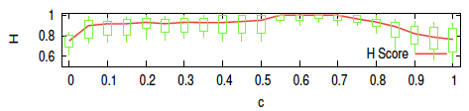
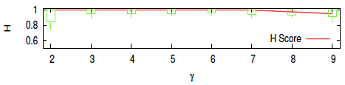

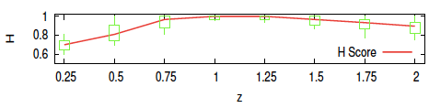
Robustness
c : competition threshold
e.g.) c=1:all products shared
rarely compete
layers grow randomly
: 50% generality‘s layer
z : mortality parameter
z < 2.0
Notes:
Zが小さいと、消滅確率が大きくなる、最も価値のあるノードしか生きられない
Zが大きいと、消滅確率が小さくなる、レイヤーがランダムに成長していく

Slide 28
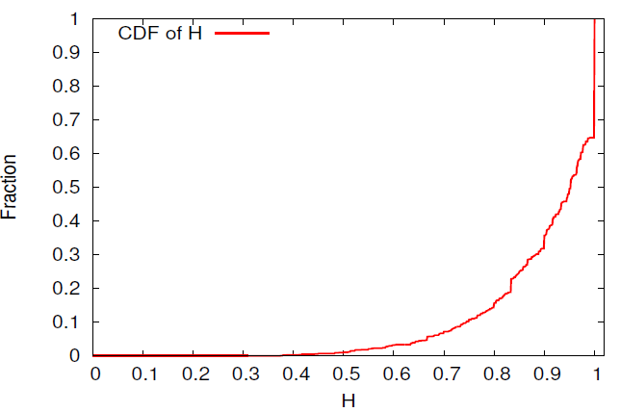
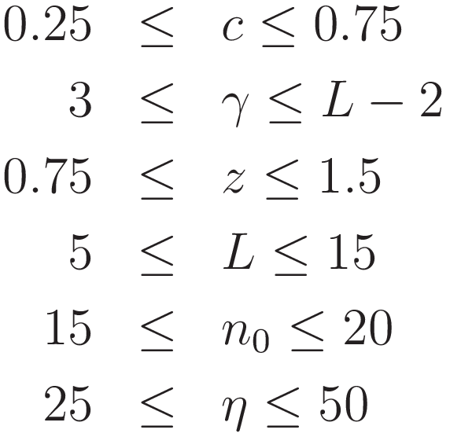




Robustness
All parameters vary randomly
(Monte Carlo method)
: birth rate
: initial nodes
: maximum network size
Notes:
モンテカルロ法
大量の乱数をプロットしていきフィッチングしていく。
累積分布
Hが小さいものが出る確率は非常に小さく9割近くで50％
η

Slide 29
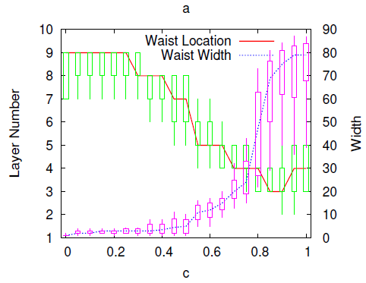
Location and width of waist
Notes:
Cはしきい値、高いと競争低い。低いと競争高い

Slide 30
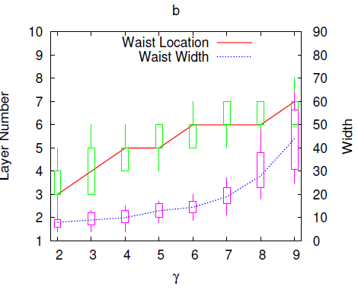
Location and width of waist
Notes:
S(gamma)=0.5
ガンマにウェストが依存しない

Slide 31
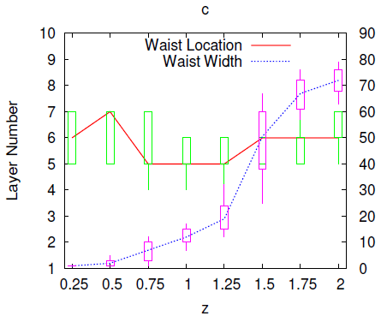
Location and width of waist
Notes:
Z小、競争激しい、z大、競争小さい

Slide 32
Outline
Introduction
Model “EvoArch” description
Behavior of the model
Verification of EvoArch
Robustness
Location and width of waist
Adapting the current network
Ideal network architecture
Evolutionary kernel
Improvement
Death-regulated birth process
Quality differential
Summary
Adapting the current network again
For future network
Conclusion

Slide 33
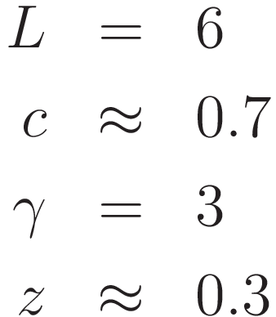
Implications for the TCP/IP stack
parameter
The waist is located in L3
H = 0.66 as 1th percentile
H = 1 as 10-90th percentile
Notes:
今の階層構造に当てはめたもの
パラメータはtrial and errorで決めました

Slide 34
Implications for the TCP/IP stack
Q : What do these parameter values imply about the evolutionary characteristics of the current Internet architecture?
c = 0.7
TCP and UDP are overlapped at less than 70%?
z = 0.3
Very intense(a protocol has 90% of the value of the strongest component)
TCP/IP
new protocol has to provide non-overlapping service, new service
Notes:
C=0.7は70％以上共有していたら、置き換わるかも知れないということ。
TCPとUDPで、互いに用途が違います。
ので、合っているんじゃないの？
Z=0.3というのは激しい競争
例えば、
新しく置き換えるようにしたかったら

Slide 35
Outline
Introduction
Model “EvoArch” description
Behavior of the model
Verification of EvoArch
Robustness
Location and width of waist
Adapting the current network
Ideal network architecture
Evolutionary kernel
Improvement
Death-regulated birth process
Quality differential
Summary
Adapting the current network again
For future network
Conclusion

Slide 36
Future network architecture
Q : How can the network architect increase the likelihood that the evolution of a new architecture will lead to a wider waist, with several surviving protocols?
increasing z
higher intensity
Non-overlapping in terms of services and functionality
the waist with a high generality’s layer, meaning wider
Increasing ‘gamma’
Notes:
プロトコルの選択肢は多い方がいいので、より広く。
どうしたら広くできるのか？
Zを増やすこれは現実的ではない
互いに競争し合わないように、
Generalityを高く持つように設計

Slide 37
Outline
Introduction
Model “EvoArch” description
Behavior of the model
Verification of EvoArch
Robustness
Location and width of waist
Adapting the current network
Ideal network architecture
Evolutionary kernel
Improvement
Death-regulated birth process
Quality differential
Summary
Adapting the current network again
For future network
Conclusion

Slide 38
Evolutionary kernels
TCP, IP
are “ossified”, core protocol
Creating common interface for higher and lower layers
Long-surviving ???
Does the model predict the emergence of long-surviving nodes at the hourglass waist?
Do they ever get replaced by other nodes, and if so, under what conditions?

Slide 39
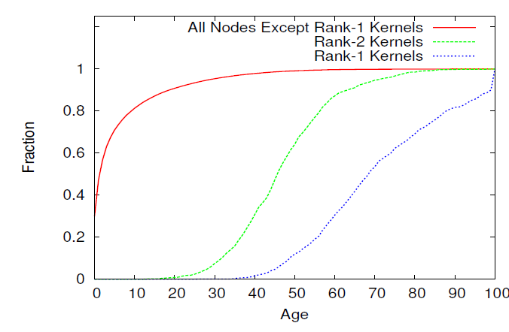
CDF of the age at layer-6
Notes:
Layer6で
Rank1=一番長生きのノード
Rank2=二番目に長生きのノード
それ以外-40年生きるやつはいない
全てのノード、40%は生きている
Rank1とrank2とそれ以外の差が大きい、一人勝ちする
それ以外でも半分以上生きるやつもわずかにいる。共存している
これをhigher-rank kernelとする

Slide 40
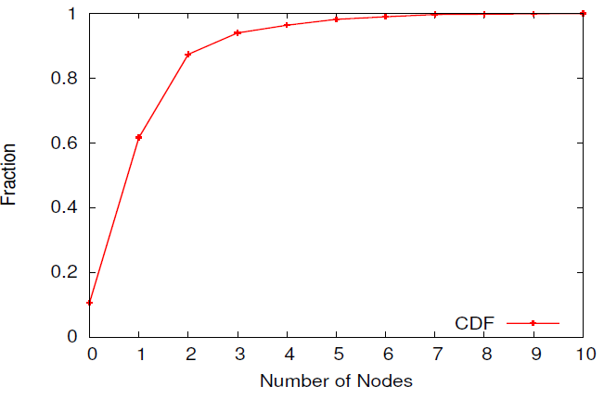
CDF of the number of nodes at layer-6 surviving more than half of the evolutionary path
Notes:
各進化の過程で、半分以上生きるやつがどれだけ現れるか？
長生きということはkernelになるかもしれない。
Higher-rank kernelが半分以上生きたノードのCDF
3つくらいまでなら共存できている。
共存するには、二つやり方があって
一つは、rank1とほとんど同じproductsを持つ事（自身の価値が高まる）
もう一つは、rank1とは全く別の競合しないproductsを持つ事
70%の進化過程では、rank1はhigher-rankより早く生まれていた。

Slide 41
Q : How large is the value of a kernel?
and how can a kernel die?

Slide 42
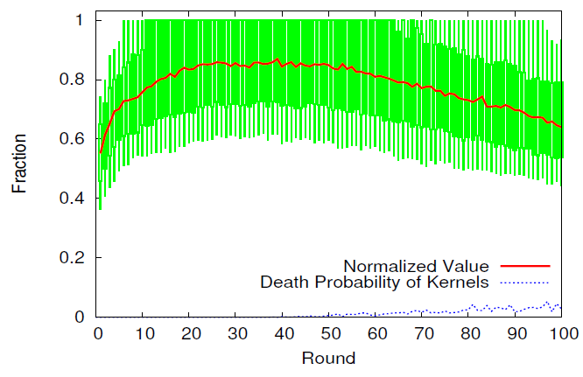
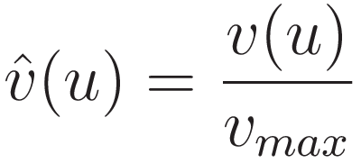
How can a kernel die?
Normalized value
Notes:
正規化定数, vハットu, 自分自身のproductsのカバー率
初めは増えるが後で減る
説明
初めはサイズが増えていく、生まれ率はサイズに比例するので、productも増えていく、kernelを選ぶ確率も高い
Waistにもnodeが生まれる、
Kernelの死は, productを獲得できないと起こる

Slide 43
Outline
Introduction
Model “EvoArch” description
Behavior of the model
Verification of EvoArch
Robustness
Location and width of waist
Adapting the current network
Ideal network architecture
Evolutionary kernel
Improvement
Death-regulated birth process
Quality differential
Summary
Adapting the current network again
For future network
Conclusion

Slide 44

Improvement
Birth process
Birth rate is the same at layers.
modify
Death-regulated birth process
Estimation of death probability
Birth rate 1-
Notes:
これまでは、birth-rateはランダムに決めていてので、均等に新しいプロトコルが生まれていました。
けど、死亡率が高い、競争が激しいところに、新しく作ろうとしないはず。
そこで死亡率に従って、出現率も決めよう。
死亡率が高いところは、あまり新しいものが生まれないということ

Slide 45
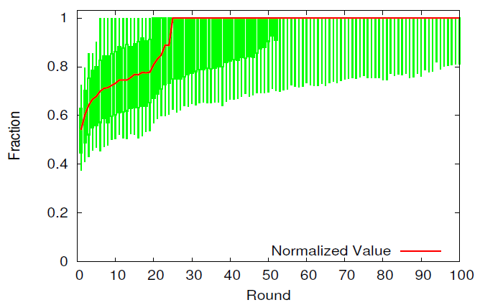
How can a kernel die? with death-regulated
Notes:
20個までは普通のやつ
20回目以降がdeath-regulated birth process改善したやつ
出生率が1-d(l):死亡率が高ければ、あまり新しいnodeは生まれない、競争率激しい
Positive feedbackが効いて

Slide 46
Implications for the TCP/IP stack 2
parameter
The waist is located in L3
L3 has 1 node
L4 has four nodes

Slide 47
Verification of the improvement
IPv4, TCP are UDP are kernels
providing stable framework
Expanding L2, L1
Now, rarely design transport and network layer’s protocol
“death-regulated” with intense competition
Notes:
実際、IPとTCP,UDPはカーネルと言えるでしょう。
今では、そのレイヤーの開発は全く行われていない。
競争率が高いので少ない、
それって、death-regulated

Slide 48
Outline
Introduction
Model “EvoArch” description
Behavior of the model
Verification of EvoArch
Robustness
Location and width of waist
Adapting the current network
Ideal network architecture
Evolutionary kernel
Improvement
Death-regulated birth process
Quality differential
Summary
Adapting the current network again
For future network
Conclusion

Slide 49
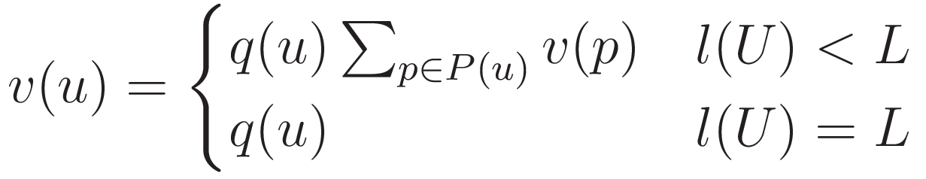

Quality differentiation
So far …
The value of a protocol is only determined by that of its products
For more realistic..
Introducing “quality” factor
performance, extent of deployment, reliability or security
q(u) is uniformly distributed in [ , 1]
Notes:
これまでは、進化値はプロダクトによってきまっていた
だが実際は、質によるものである。

Slide 50
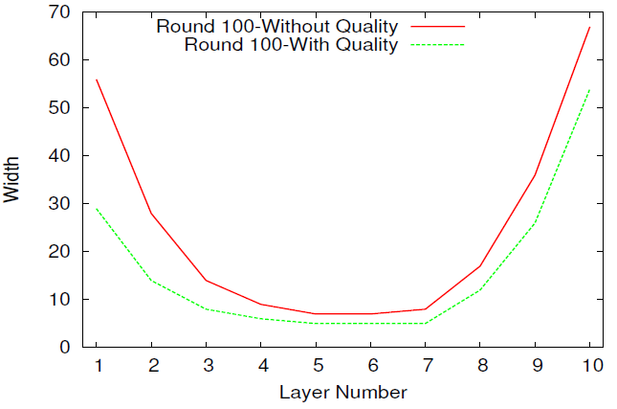
Effect of quality differentiation
=0.8
Notes:
H=1に近づいた。
スローペースになった。
低いレイヤーでは、幅が小さくなった。競争率が激しくなった
今までは、ほとんど同じセットを持つ。
Qualityをばらつかせる事で、ほぼ同じセットでも値が違う、競争が生まれる

Slide 51
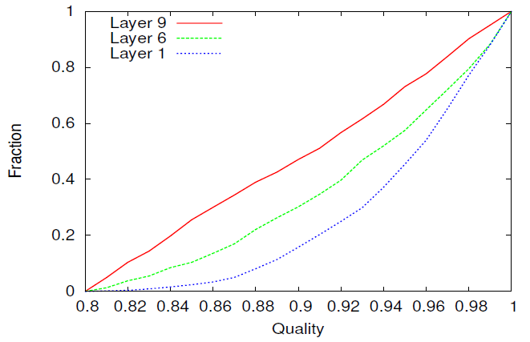
Effect of quality differentiation
Notes:
上の方では(Layer9)ほぼ質に比例して、直線.
Generality は低い、productsは少ない、競争がほとんど起こらない
L1では、
質が高いものに強いバイアスをかける
Generality は高い、競争相手も高い、そのため質に依存する
ウェストでは、生き残るnodeは少ない。
あまり質に依存しない
30％が0.9以下、高い方は0.95より大きい場合は、たった40％しかない

Slide 52
Outline
Introduction
Model “EvoArch” description
Behavior of the model
Verification of EvoArch
Robustness
Location and width of waist
Adapting the current network
Ideal network architecture
Evolutionary kernel
Improvement
Death-regulated birth process
Quality differential
Summary
Adapting the current network again
For future network
Conclusion

Slide 53
Implications for IPv4 and IPv6
IPv4 is kernel in the current network
During 30-40 years
Proposed protocols were better, but ….
“not sufficient condition to replace IPv4”
For future better protocol
having a large overlap
without “quality factor”
IPv4 vs IPv6
IPv6 does not offer new service
same products as IPv4’s
For surviving IPv6
offering new services that IPv4 cannot do
avoiding competition, until it has been widely deployed
Notes:
Not sufficient, つまり、早く提案されたプロトコルがQualityの高さを抜きにして残っていってしまう。
それでも、生き残るにはどうすれば良いのか。
独自性を持つという事
Qualityは気にしない
現実では、
IPv6が苦戦している。基本的にはアドレスを増やすものなので、ほぼ同じproductである。
現時点で、あまり広がっていないので、Qualityの値は低い。つまり競争相手としても厳しい。
生き残るには、、

Slide 54
For future
In summary
IP is “evolutionary shield” for TCP, UDP
In transport, any protocols can’t survive
meaning no products for IP
Evoarch predicts the future architecture has waist
For the wider waist
the waist layer with higher generality
co-existence of several protocols
In practice, (i.e.)
Redefining HTTP as more generic service
as content-centric delivery protocol
Future architecture is content-centric network?
Notes:
ここまでまとめると。
IPはトランスポート層に取ってシールドのような働きをする。
トランスポート層では、競争率が激しいので、実質二つしか生き残れない。
つまりIPに取って、プロダクトは変わらないので、新しいものと競争しても勝つ。
またこのように、将来のアーキテクチャを考えてもウェストはできてしまう。
では、将来はどう作っていけば良いのかというと、
より広いウェストを作れば良い。
より高い一般性、を持つレイヤーにウェストを作る。
実際にどうすれば良いのか？
例えばHTTPをより一般性のあるシステムにする。
つまりコンテンツ中心のネットワーク,
アドレス中心ではなく

Slide 55
Answer for Key question
How can we make it more likely that a new protocol replaces an existing and widely used incumbent protocol?
having a large overlap
without “quality factor”
What makes a protocol stack or network architecture evolvable?
the waist layer with higher generality
co-existence of several protocols
content-centric network
Notes:
まとめますと、二つキークエスチョンがあります。
一つは、どうやったら、大正義TCP/IPを壊して、置き換える事ができるのか？
二つ目は、今後進化できるような構造を作るにはどうすれば良いのか？
この二つの疑問に答えを出すのがEvoArchですよ。

Slide 56
Outline
Introduction
Model “EvoArch” description
Behavior of the model
Verification of EvoArch
Robustness
Location and width of waist
Adapting the current network
Ideal network architecture
Evolutionary kernel
Improvement
Death-regulated birth process
Quality differential
Summary
Adapting the current network again
For future network
Conclusion

Slide 57
Conclusion
Propose “EvoArch” architecture model
Introduce the behaviour of the model
A few principle
prove that the model is followed by the current architecture
TCP vs UDP, IPv4 vs IPv6
indicate the shape of Internet architecture is like “hour-glass”
surely have the waist
predict the future architecture
have wider waist, more general
redefine the function of each layer, moving to higher layer
i.e.)content-centric network, with the core as HTTP

